Slide 1
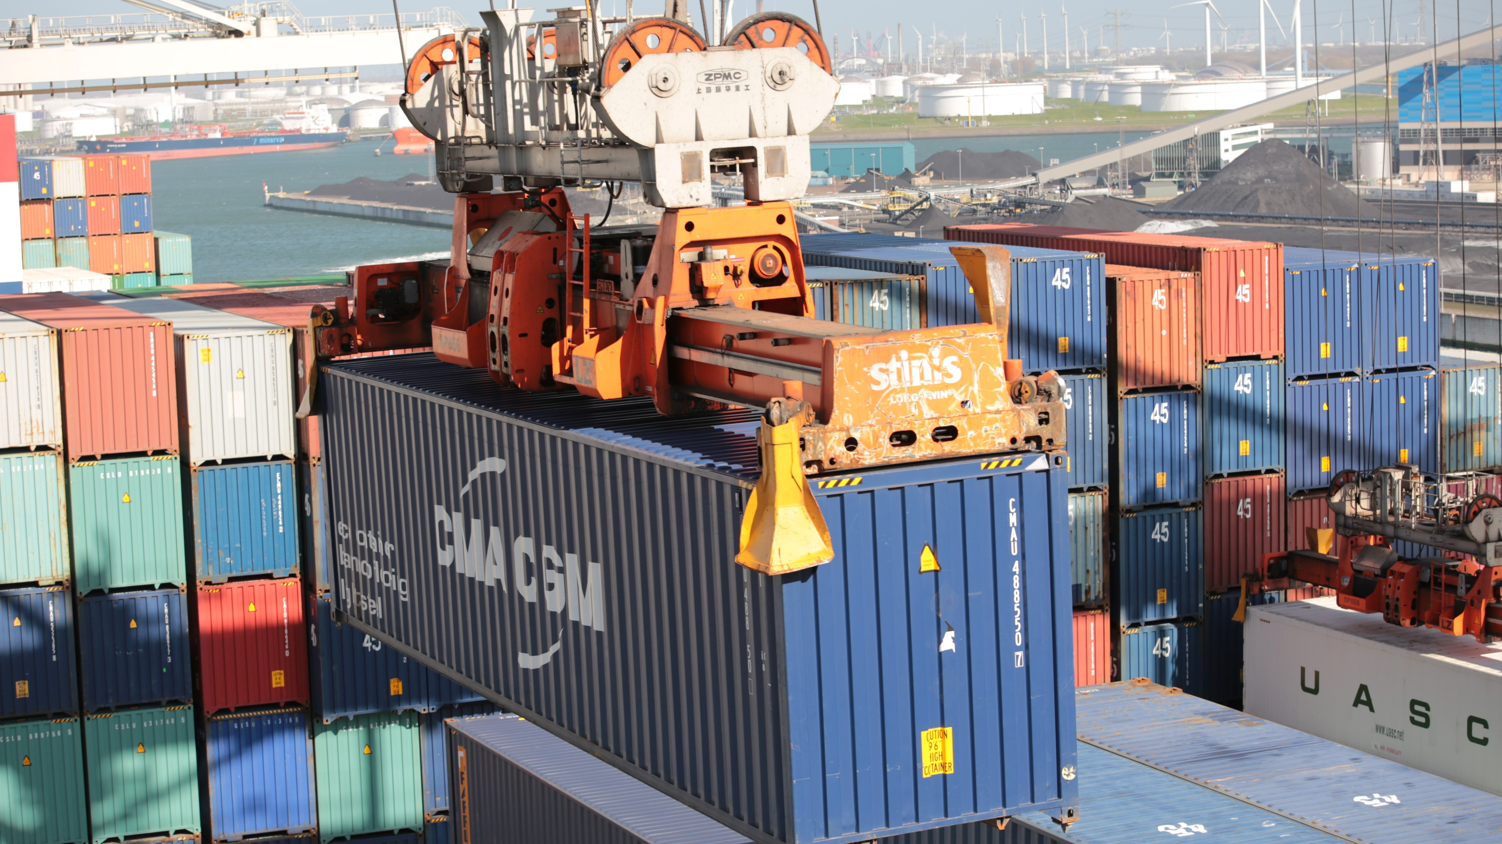
НАДОЕЛИ КОРРЕКТИРОВКИ ТС?
ЗАБУДЬТЕ!
То, о чём мечтали импортёры –
выпуск без обеспечения уплаты платежей
– теперь доступно!

Slide 2
совместно с
Предлагает услугу по созданию УПОЛНОМОЧЕННОГО ЭКОНОМИЧЕСКОГО ОПЕРАТОРА*
*Уполномоченный экономический оператор (УЭО) - российское юридическое лицо, осуществляющее ввоз на территорию или вывоз с территории РФ товаров по специальным таможенным процедурам.

Slide 3
МИНИМУМ ТАМОЖЕННЫХ ДОСМОТРОВ
1
Используя упрощение «выпуск до подачи ДТ», забираем груз и распоряжаемся им как растаможенным, с обязательством подать ДТ до 15-го числа следующего месяца. Выпуск без ДТ и без платежей. Отсрочка уплаты платежей. Возможность платить после розничной продажи товаров т.е. из выручки, а не из кредитов и оверов.
При подаче ДТ досмотр не может быть применен, так как груз физически уже не находится в таможне.
Актуален для работы в портах, где стоимость досмотра контейнера составляет ~300$
Сохранность: нет досмотра = груз приедет в целостности.
Исключен демередж, так как груз сразу вывозится из порта.

Slide 4
ОТСУТСТВИЕ ПРИВЯЗКИ К СРОКАМ ВЫПУСКА
2
Декларацию подаём до 15 числа следующего месяца
Забираем товар
Везём его на свой склад
Не надо ломать голову об остановке производства или продаж из-за того, что «груз застрял на таможне».

Slide 5
3
4
5
НИЗКИЙ УРОВЕНЬ РИСКА
ПРИОРИТЕТНЫЙ
ВЫПУСК
ПОДАЧА ДЕКЛАРАЦИИ
В ЛЮБОЙ ТАМОЖЕННЫЙ ОРГАН
Прибытие/убытие, декларирование, выпуск, таможенный осмотр/досмотр –для УЭО выполняются в приоритетном порядке
УЭО могут подавать декларацию в любой таможенный орган, независимо от места нахождения груза.
УЭО после получения статуса относится
к компаниям «низкого риска». п. 3 ст. 430 ТК ЕАЭС

Slide 6
ВОЗМОЖНОСТЬ ОТКАЗА ОТ УСЛУГ СВХ
6
Товар будет заезжать, минуя СВХ, к вам на склад и там же будут осуществляться таможенные операции.
Без включения в реестр владельцев СВХ.
ОТСРОЧКА
УПЛАТЫ ПЛАТЕЖЕЙ ДО 45 ДНЕЙ
Фактически – это беспроцентный кредит от государства
7

Slide 7
ЭКОНОМИЯ СБОРОВ ЗА ТАМОЖЕННОЕ ОФОРМЛЕНИЕ
8
УЭО подают все «Заявления на выпуск до подачи ДТ» в одной декларации (если грузы от одного поставщика).
Пример:
Без УЭО
С УЭО
100
х
15 000руб
=
1,5млн руб.
15 000
у вас приходит в течение месяца 100 контейнеров с грузом
Сборы за таможенное оформление каждого контейнера составляют 15 000 руб.
УЭО подаст заявления на все 100 контейнеров в 1 ДТ и заплатит 15 000 руб. сборов за все контейнеры

Slide 8
ТРАНЗИТ ОТ ГРАНИЦЫ БЕЗ ОБЕСПЕЧЕНИЯ
9
При транзите грузов УЭО не применяется обеспечение уплаты платежей, что позволяет снизить стоимость таможенного транзита.
В качестве меры обеспечения используется не таможенный перевозчик или МДП, а статус УЭО.
Некоторые клиенты смогли таким образом снизить стоимость транзита груза от порта СПб в Москву на 5 000 руб. за 1 контейнер.

Slide 9
Специальные условия предоставления
Минимальный пакет документов
Экспресс-технология финансового анализа
Без требования по поддержанию оборотов
Возможность предоставления гарантии
при отсутствии расчетного счета
в Банке

Slide 10
Условия представления
Размер платы за предоставление гарантии
Обеспечение
Операции по банковским гарантиям
Плата за предоставление гарантии — 1,95% или даже ниже.
Без обеспечения
Подтверждение выдачи банковских гарантий
Возможность выдачи гарантии в электронном виде
Выгодные условия конверсии
в Банке ВТБ
Конверсия по курсу с разницей от биржевого всего на 2 копейки
по долларам США и Евро.
Сервис «Конверсия-онлайн» бесплатен и не требует установки дополнительного ПО.
Сделка занимает не более 2 минут.
Для участников внешнеэкономической деятельности с оборотом от 1 млн.$ предусмотрены специальные условия.

Slide 11
Беззалоговая таможенная банковская гарантия
Выдается по упрощенной технологии с минимальным пакетом документов и с минимальными требованиями к клиенту
>20%
Cрок банковской гарантии – до 36 месяцев
поручительства учредителей с долей 20% и более
36мес.
1,95%
Процентная ставка – 1,95% годовых или ниже
до5дней
срок рассмотрения – до 5 дней (как правило, занимает 2-3 дня)

Slide 12
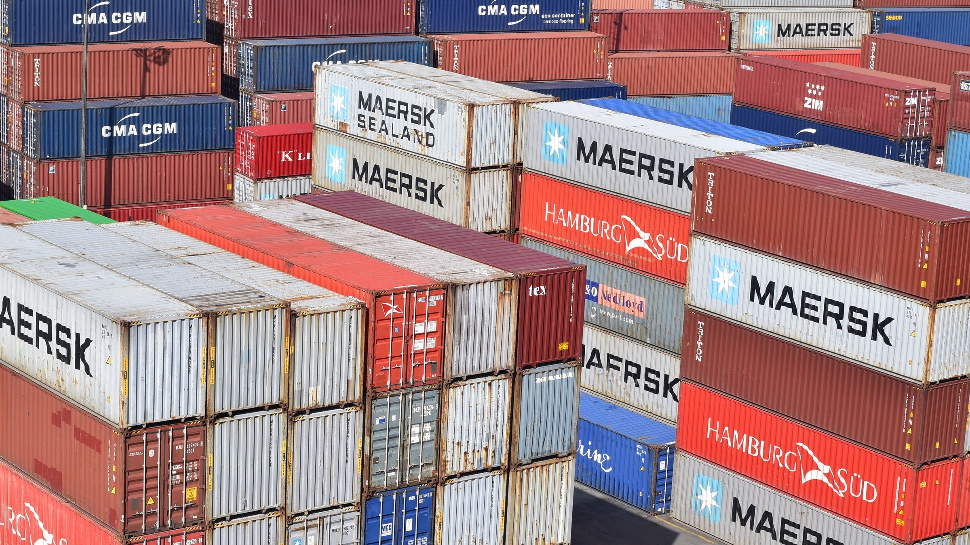
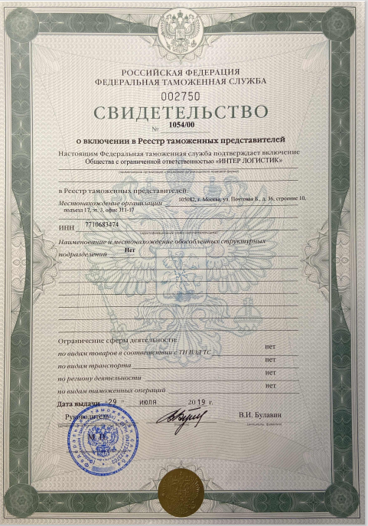
Наши контакты
Моб. +7(911)7776479 (WhatsApp)
info@inter-logistik.su
Раб.+7(495)128-777-0 (Москва)
Раб: +7(800)2007340
(Для регионов, Многоканальный)
http://www.inter-logistik.su/
Свидетельство о включении в реестр ФТС 1054/00
QR-код для экспресс связи по WhatsApp

